Slide 1
Møde i Handicaprådet
Færdselsarealer for alle

Slide 2
Trafik- og Mobilitets-plan
Der foretages en tilgængelighedsrevision af alle signalanlæg for at forbedre signalerne for færdselshandicappede.
Der er 28 signalanlæg i Furesø Kommune
Fremkommelighed

Slide 3
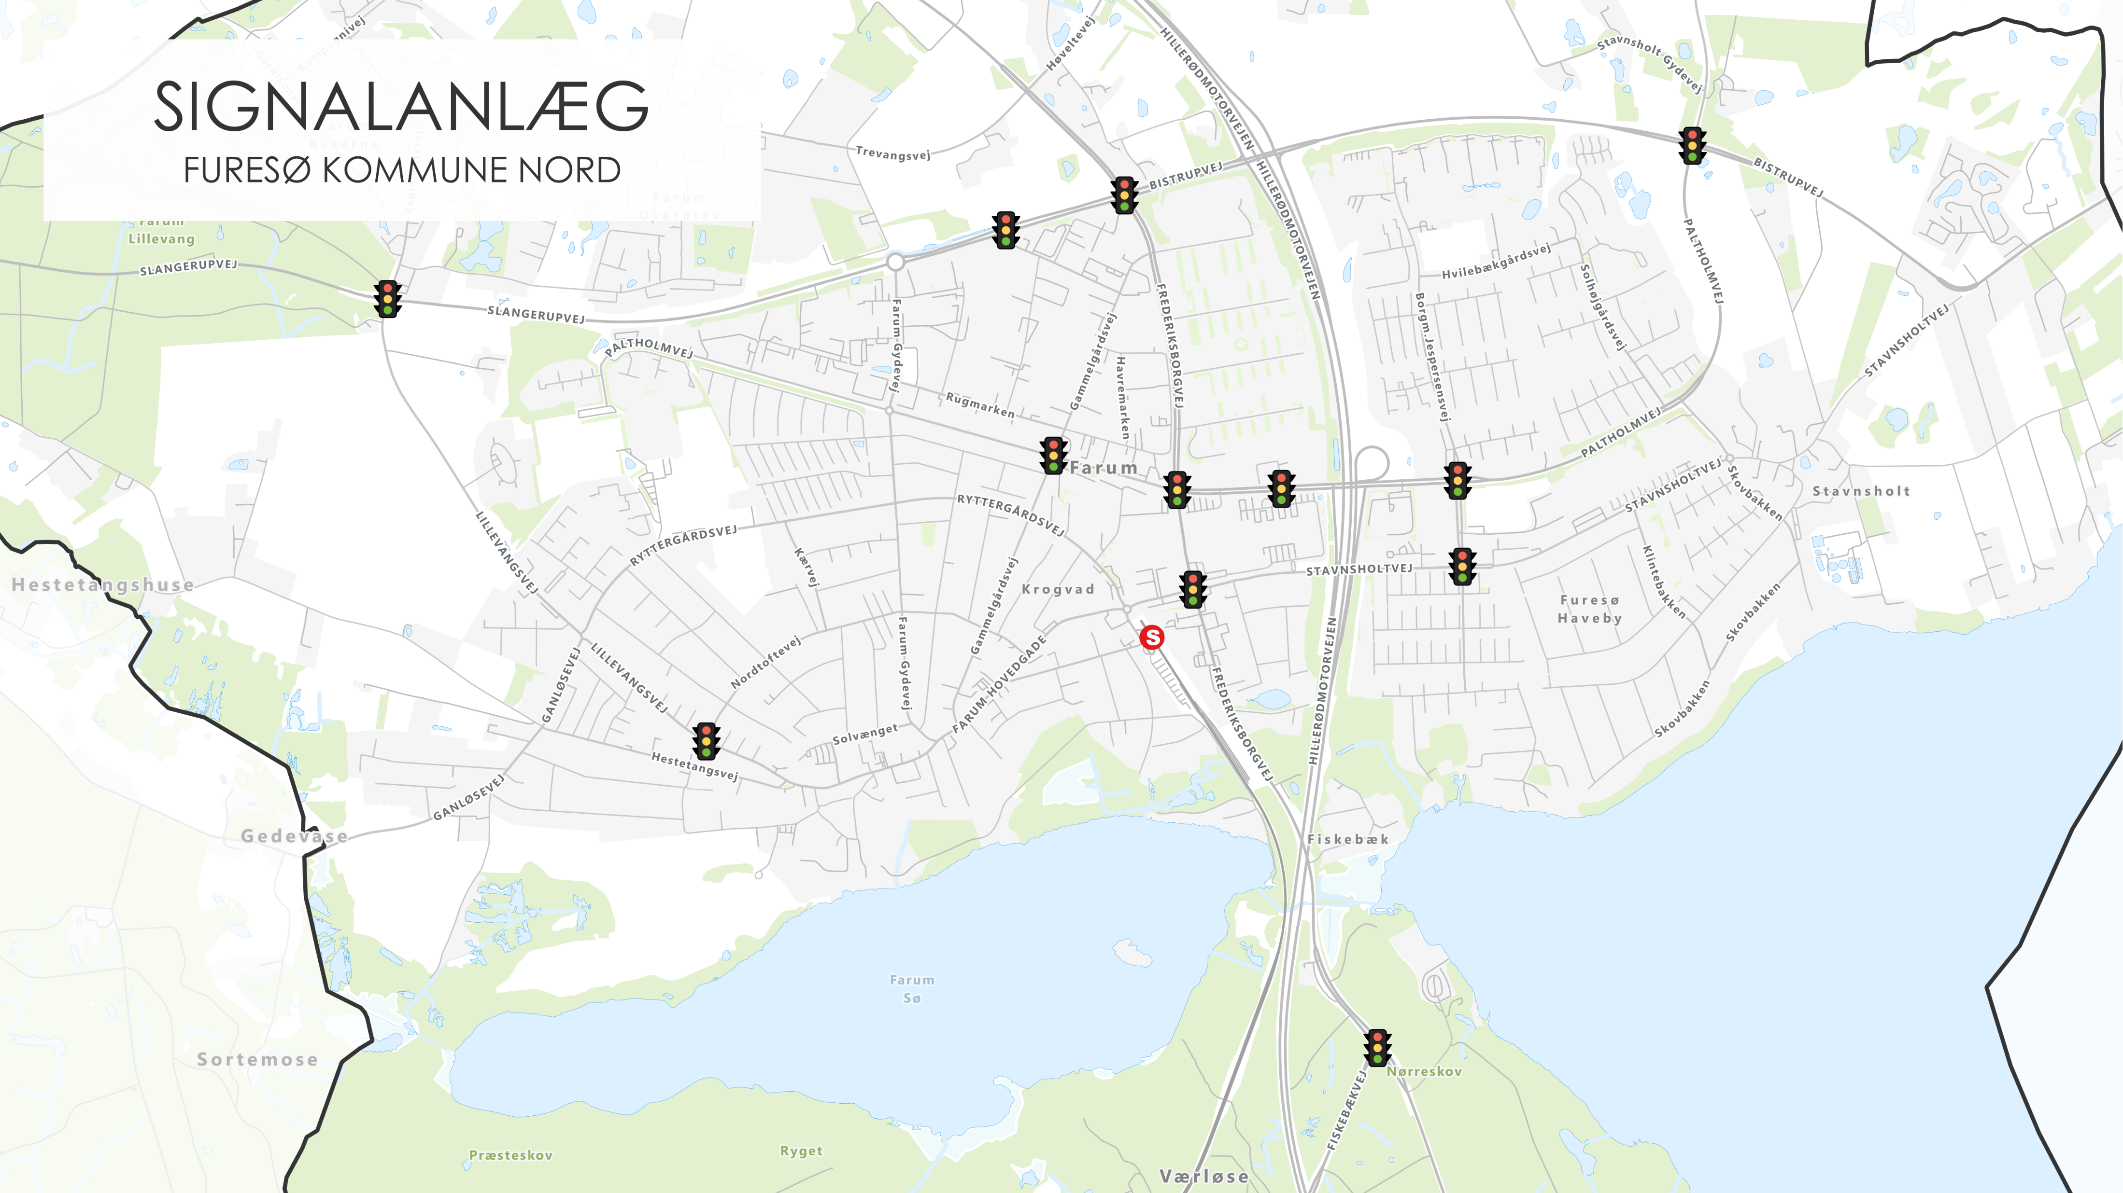

Slide 4
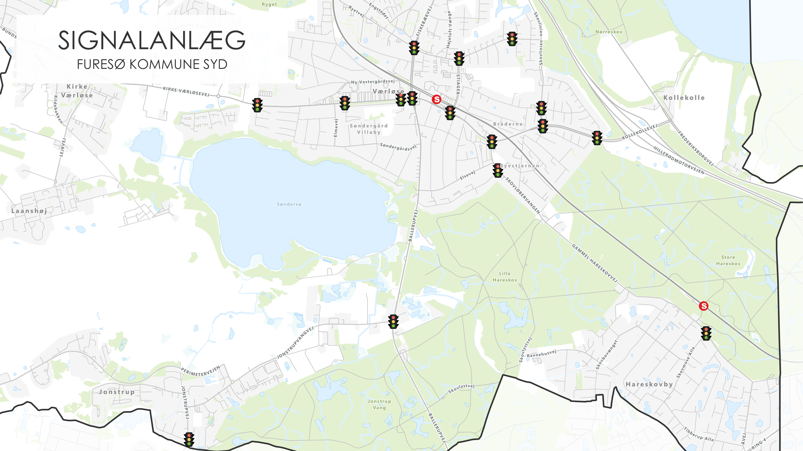

Slide 5
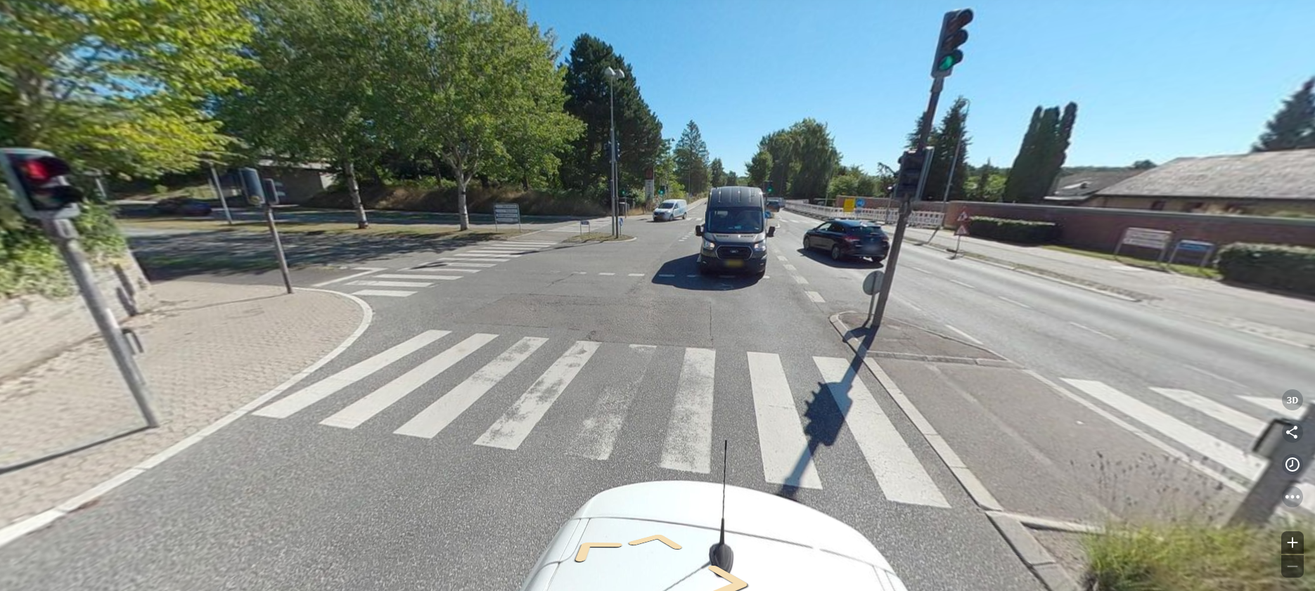
Regulerede fodgængerfelter
Opmærksomhedsfelter ved 0-lysning (gul felt)
Retningsfelter m 6-8 cm lysning (blågråt felt og lilla linje)
Ledelinjer (hvid linje)
Lydgivere i udvalgte kryds og evt. felter (blå m/grå stander)

Slide 6
Hvordan og hvornår vil handicaprådet involveres ?
Prioritering af rækkefølge for revision af krydsene ?
Prioritering af i hvilke kryds, der ønskes lydgivere og en prioritering af rækkefølgen ?
Evt. deltagelse i besigtigelse af 1-2 kryds med tilgængelighedsrevisor ? Eller alle ?
Oplæg er revision af ca. 3 kryds om året, udførelse 1 kryds i 2023, hvis det prioriteres i disponering af puljen.
Notes:
Anbefaler ikke at revidere alle kryds på en gang, da der kan ske ændringer inden man har midler til at udføre forbedringerne.

Slide 7
Tidsplan
2. kvartal 2023 Handicapråd drøfter og prioriterer vigtigste kryds, evt. kendte problemstillinger og prioritering af kryds med lydgivere
2. og 3. kvartal 2023
Der gennemføres revision i op til 3 kryds
4. kvartal 2023
Evt. forbedring i et kryds

